Slide 1
Xây dựng Model nhận diện khuôn mặt
Nguyễn Văn Hoàng Phúc – Trần Thanh Nguyên

Slide 2
Phần thuật toán:
Đầu vào:
Tập dữ liệu huấn luyện (các khuôn mặt được chọn làm gốc để nhận diện)
Tập dữ liệu kiểm thử (các khuôn mặt lấy ra từ camera cần nhận diện)
Đầu ra:
Kết quả nhận diện trên tập dữ liệu kiểm thử
Hiệu suất nhận diện bao nhiều phần trăm

Slide 3
Phần thuật toán:
1. Trên tập dữ liệu huấn luyện thực hiện trích xuất đặc trưng các khuôn mặt.
+ Sử dụng thư viện face_recognition để trích xuất đặc trưng của khuôn mặt là một vector 128 phần tử lưu vào file know_face_encode.csv
2. Trên tập dữ liệu kiểm thử thực hiện trích xuất đặc trưng các khuôn mặt.
+ Sử dụng thư viện face_recognition để trích xuất đặc trưng của khuôn mặt là một vector 128 phần tử lưu vào file not_know_face_encode.csv
+ Sau đó sử dụng các mô hình ML (GaussianNB, KNN, PCA, LDA, ...) để nhận diện các đặt trưng và thêm 1 trường vào cuối là trường nhận diện được (tên hoặc id của người)
3. So sánh 2 trường cuối cùng của file not_know_face_encode.csv để tính ra hiệu suất của từng mô hình ML.
4. Chọn các mô hình có hiệu suất tốt nhất và kết hợp để tăng hiệu suất.

Slide 4
Sử dụng thư viện face_recognition
1. Thực hiện trích xuất đặc trưng các khuôn mặt.
2. Nhận diện đặt trưng của khuôn mặt chưa có từ danh sách các đặc trưng của các khuôn mặt đã có
3. Tính khoảng cách để xác định phần trăm độ chính xác với các đặc trưng đã có.
encode = face_recognition.face_encodings(img)[0]
matches = face_recognition.compare_faces(encodeListKnow, encodeFaceNotKnow)
faceDis = face_recognition.face_distance(encodeListKnow, encodeFaceNotKnow)

Slide 5
Sử dụng thư viện face_recognition
def face_distance (known_encodings, face_encoding): """ Tính toán khoảng cách giữa một khuôn mặt mới và các khuôn mặt đã biết. :param known_encodings: danh sách các vector mã hóa khuôn mặt đã biết. :param face_encoding: vector mã hóa khuôn mặt của khuôn mặt mới. :return: danh sách các giá trị khoảng cách giữa khuôn mặt mới và các khuôn mặt đã biết. """ # Chuyển đổi danh sách mã hóa khuôn mặt đã biết và mã hóa khuôn mặt mới sang các mảng NumPy. known_encodings = np.array(known_encodings) face_encoding = np.array(face_encoding) # Tính toán khoảng cách Euclidean giữa khuôn mặt mới và các khuôn mặt đã biết. distances = np.linalg.norm(known_encodings - face_encoding, axis=1) # Trả về danh sách khoảng cách giữa khuôn mặt mới và các khuôn mặt đã biết. return distances
Sau đó, sẽ tìm khoảng cách nhỏ nhất để xác định được khuôn mặt nào có mức độ so khớp tốt nhất. Tuy nhiên nếu tất cả các khuôn mặt đều có độ so khớp không tốt, cần set một ngưỡng để hiệu suất nhận diện được tốt nhất.

Slide 6
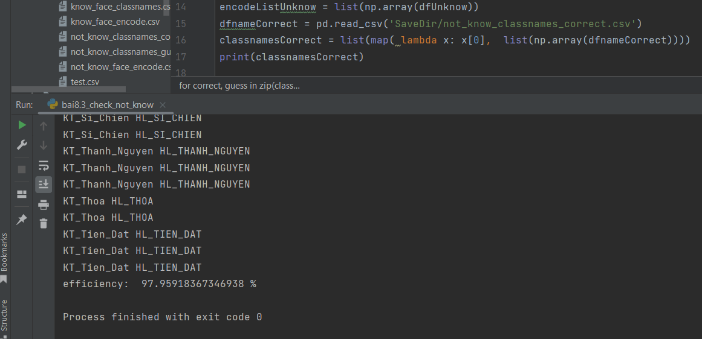
Sử dụng thư viện face_recognition
Kết quả:
Hiệu suất ban đầu dùng thư viện cao (gần như không có sự nhầm lẫn).
Việc sử dụng hàm face_distance của thư viện face_recognition để nhận diện khuôn mặt chưa chắc đã đạt hiệu suất tốt nhất nên cần cải thiện bằng các mô hình ML khác nhau.

Slide 7
PCA
LDA
01
03
KNN
MLD, SGD, SVM
02
04
Phát triển thuật toán
Tiền sử lý dữ liệu: cần chuẩn hóa về một kích thước phù hợp.
Thực hiện giảm chiều dữ liệu – PP PCA
Sử dụng các mô hình Machine Learning cải thiện hiệu xuất:
Principal Component Analysis
Linear Discriminant Analysis
k-Nearest Neighbor
Các loại mô hình ML khác

Slide 8
Tiền sử lí dữ liệu
Mỗi hình ảnh trong tập dữ liệu đầu vào sẽ được:
Chỉnh về màu sắc phù hợp
Hiện tại yêu cầu hệ màu cv2.COLOR_BGR2RGB
Xác định tọa độ khuôn mặt và cắt hình ảnh khuôn mặt
Detect face bằng hàm face_locations trong thư viện.
Cắt ảnh tương tự như cắt mảng 2 chiều.
Chuẩn hóa khuôn mặt về kích thước thích hợp
Hiện tại chọn được kích thước là 300*300 cho mỗi khuôn mặt

Slide 9
Tiền sử lí dữ liệu
Kết quả:
Với các bước tiền xử lí dữ liệu trên tác động đến 2 hướng đi khác nhau:
Nếu sử dụng thư viện face_recognition thì nó sẽ có hiệu xuất tăng nhẹ từ 96.5% lên 98%
Nếu sử dụng các mô hình học máy thì hiệu xuất sẽ được tăng đáng kể từ 65% lên 85.7% (đối với mô hình LDA)

Slide 10
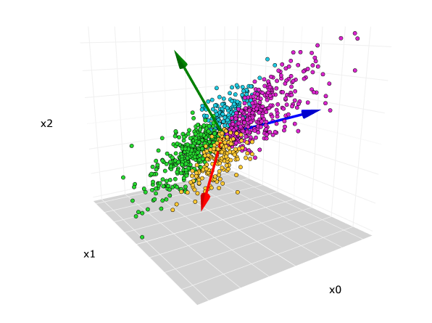
Giảm chiều dữ liệu - Phương pháp PCA
PCA( Principal Component Analysis) : là phương pháp chọn ra những đặt trưng quan trọng
Ma trận đặt trưng hiện tại của các ảnh là ma trận 1 x 128 (vẫn còn khá lớn)

Slide 11
Các bước của PCA
Tính toán ma trận hiệp phương sai:
Lựa chọn số lượng thành phần chính
Tính toán các thành phần chính
Tính toán ma trận trọng số
Biểu diễn dữ liệu mới
Hiện tại có nhiều thư viện hỗ trợ PCA : như numpy , scikit-learn pandas...

Slide 12
KNN (k-Nearest Neighbor)
Định nghĩa : là một thuật toán học có giám sát dùng để phân loại hoặc dự đoán dữ liệu mới dựa trên các điểm dữ liệu đã biết.
Sử dụng phương pháp : tính khoảng cách , dựa vào nhãn các k điểm gần nhất để đưa ra dự đoán nhãn của điểm này
Thư viện sciki-learn: có hàm kneighbersclassified hỗ trợ tính toán

Slide 13
KNN (k-Nearest Neighbor)
Định nghĩa : là một thuật toán học có giám sát dùng để phân loại hoặc dự đoán dữ liệu mới dựa trên các điểm dữ liệu đã biết.
Sử dụng phương pháp : tính khoảng cách , dựa vào nhãn các k điểm gần nhất để đưa ra dự đoán nhãn của điểm này
Thư viện sciki-learn: có hàm kneighbersclassified hỗ trợ tính toán

Slide 14
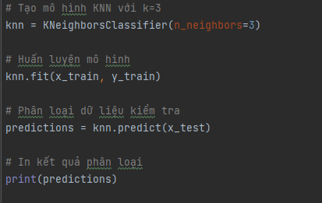
KNN (k-Nearest Neighbor)
Chương trình

Slide 15
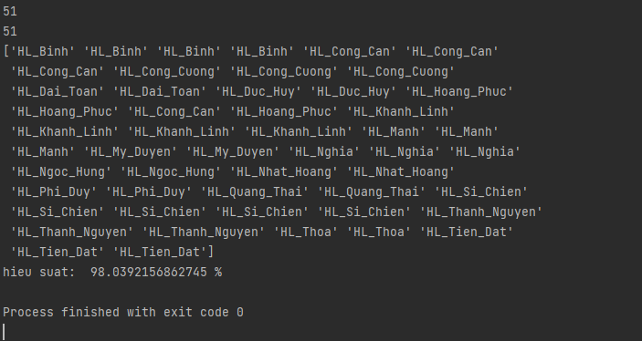
KNN (k-Nearest Neighbor)
Kết quả nhận diện được : 50/51 ảnh kiểm thử với hiệu suất 98%
Kết quả

Slide 16
LDA (Linear Discriminant Analysis)
Yêu cầu thêm với tập dữ liêu huấn luyện:
Với thư viện face_recognition thì chỉ cần 1 hình ảnh cho 1 người để thực hiện trên tập huấn luyện. (Vẫn có thể nhiều hình ảnh cho một người để tăng hiệu suất tuy nhiên điều này không bắt buộc)
Với các mô hình học máy thì yêu cầu ít nhất 2 hình ảnh cho 1 người. Do đó nếu chỉ có 1 hình ảnh vào thì cần phải áp dụng các phương pháp làm giàu dữ liệu.

Slide 17
Một số phương pháp làm giàu dữ liệu:
Tạo ra các biến thể của ảnh gốc: các phương pháp như xoay, thu phóng, phản chiếu, chỉnh sửa độ sáng và tương phản để tạo ra các phiên bản khác nhau của ảnh gốc. Những biến thể này có thể cải thiện khả năng nhận diện và giúp tăng cường dữ liệu.
Sử dụng các kỹ thuật tạo ảnh tổng hợp (GANs): GANs là một kỹ thuật tạo ra các ảnh mới bằng cách kết hợp hai mạng nơ-ron cạnh tranh với nhau. Bạn có thể sử dụng GANs để tạo ra các ảnh mới cho tập dữ liệu của mình, từ đó giúp tăng cường dữ liệu.
Trên đây là các phương pháp làm giàu dữ liệu với tập dữ liệu lớn, do đang trong quá trình tìm hiểu nên hiện tại nhóm đang làm giàu bằng cách thủ công bằng cách thêm các nét nhiễu vào hình ảnh.

Slide 18
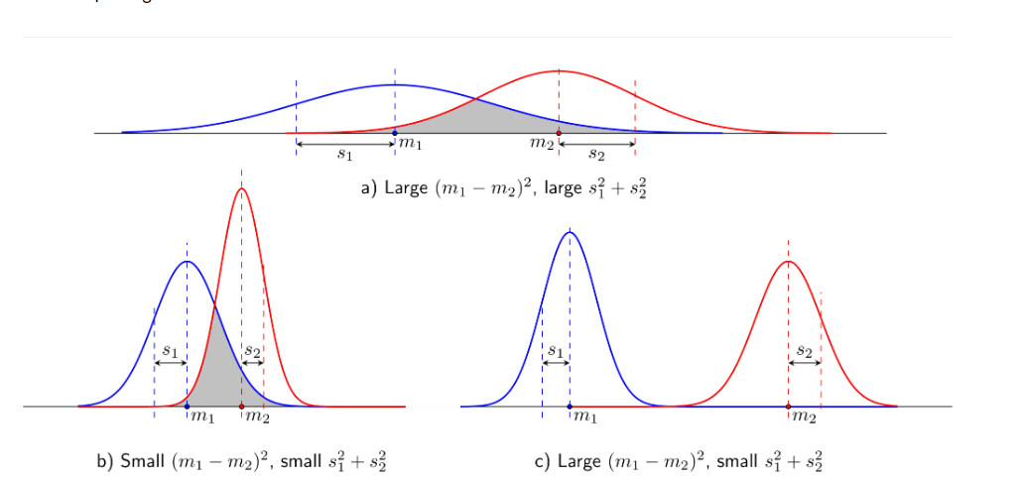
LDA (Linear Discriminant Analysis)

Slide 19
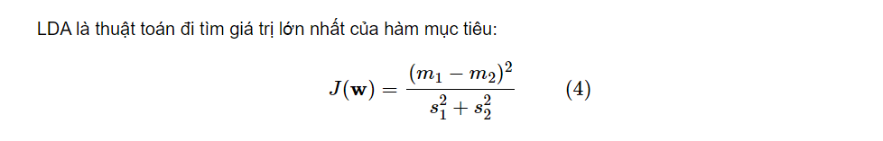
LDA (Linear Discriminant Analysis)
Có thể bạn đang tự hỏi, độ lệch chuẩn và khoảng cách giữa hai kỳ vọng đại diện cho các tiêu chí gì:
Như đã nói, độ lệch chuẩn nhỏ thể hiện việc dữ liệu ít phân tán. Điều này có nghĩa là dữ liệu trong mỗi class có xu hướng giống nhau. Hai phương sai s1 bình phương và s2 bình phương còn được gọi là các within-class variances.
Khoảng cách giữa các kỳ vọng là lớn chứng tỏ rằng hai classes nằm xa nhau, tức dữ liệu giữa các classes là khác nhau nhiều. Bình phương khoảng cách giữa hai kỳ vọng (m1−m2) bình phương còn được gọi là between-class variance.

Slide 20
LDA (Linear Discriminant Analysis)
from sklearn.discriminant_analysis import LinearDiscriminantAnalysis import numpy as np # Các vector đặc trưng của các khuôn mặt đã biết known_faces = np.array(encodeListKnow) # Nhãn của các khuôn mặt đã biết known_labels = np.array(classnames) # Các vector đặc trưng của các khuôn mặt chưa biết unknown_faces = np.array(encodeListUnknow) # Khởi tạo mô hình LDA lda = LinearDiscriminantAnalysis() # Huấn luyện mô hình LDA với các vector đặc trưng đã biết và nhãn tương ứng lda.fit(known_faces, known_labels) # Dự đoán nhãn của các khuôn mặt chưa biết bằng cách sử dụng mô hình LDA đã huấn luyện predicted_labels = lda.predict(unknown_faces) # In ra các nhãn được dự đoán print(predicted_labels)

Slide 21
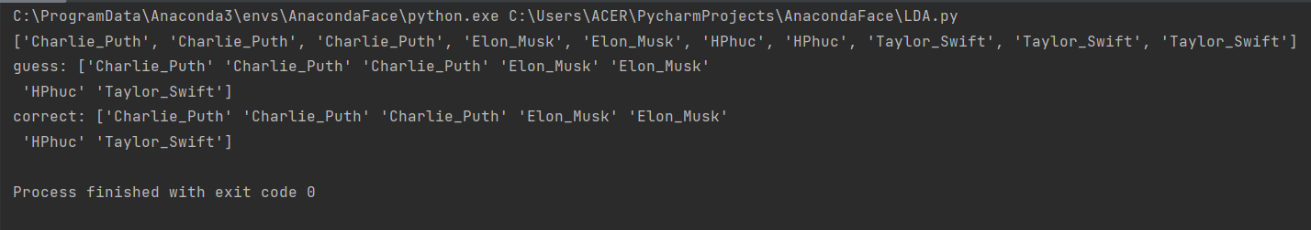
LDA (Linear Discriminant Analysis)
Kết quả:
Nhận xét:
- Hiệu suất là 100% nhãn được nhận dạng chính xác.
- Vì dữ liệu còn nhỏ nên độ chính xác cao. Cần thêm dữ liệu để đánh giá hiệu suất tốn hơn.

Slide 22
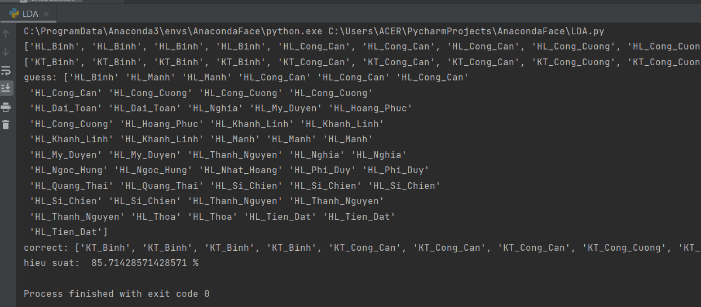
LDA (Linear Discriminant Analysis)
Nhận xét:
Hiệu suất là khá thấp với độ chính xác 85.7%
Như vậy với dữ liệu lớn hơn với số lượng khuôn mặt nhiều hơn thì độ nhầm lẫn tương đối cao

Slide 23

SVM (Support Vector Machine)
Định nghĩa : là một thuật toán học có giám sát được sử dụng cho các bài toán phân loại và hồi quy. Cơ chế hoạt động của SVM được thực hiện bằng cách tìm một siêu mặt phẳng (hyperplane) phân chia tốt nhất các điểm dữ liệu thuộc các lớp khác nhau
Lựa chọn kernel function và các siêu tham số (hyperparameters) cho SVM.
Huấn luyện SVM trên dữ liệu huấn luyện.
Đánh giá hiệu suất của SVM trên dữ liệu kiểm tra.
Tinh chỉnh các siêu tham số của SVM để cải thiện hiệu suất.
Các bước tiến hành :
Thư viện sciki-learn: có hàm SVC hỗ trợ tính toán

Slide 24
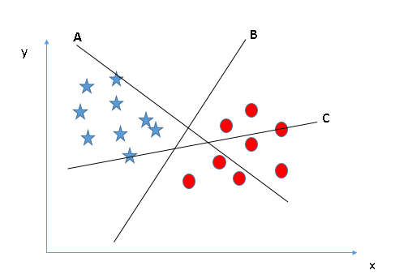
SVM (Support Vector Machine)
Quy tắc 1 :Chọn một hyper-plane để phân chia hai lớp tốt nhất

Slide 25
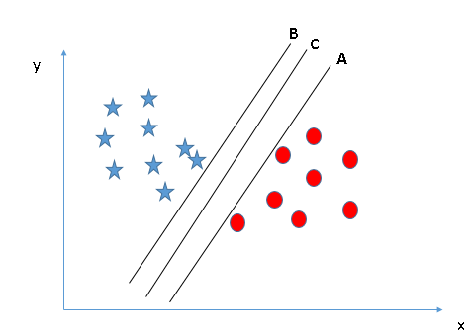
SVM (Support Vector Machine)
Quy tắc thứ hai chính là xác định khoảng cách lớn nhất từ điểu gần nhất của một lớp nào đó đến đường hyper-plane

Slide 26
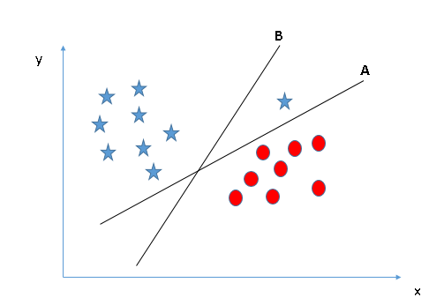
SVM (Support Vector Machine)
Ví Dụ :

Slide 27
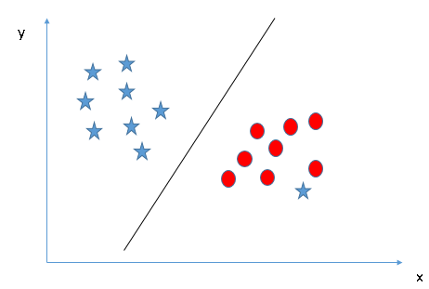
SVM (Support Vector Machine)
SVM có khả năng mạnh trong việc chấp nhận ngoại lệ

Slide 28
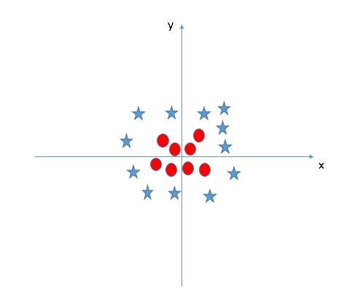
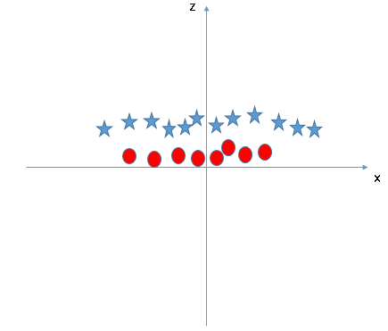
SVM (Support Vector Machine)

Slide 29

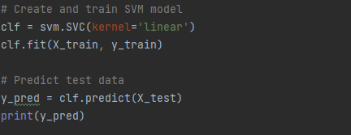
SVM (Support Vector Machine)
Chương trình

Slide 30
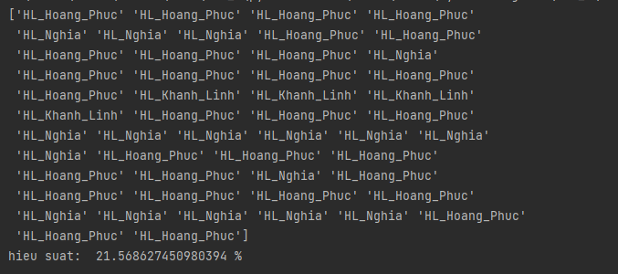
SVM (Support Vector Machine)
Kết quả nhận diện được : 11/51 ảnh kiểm thử với hiệu suất 21.6%
Kết quả

